Slide 1
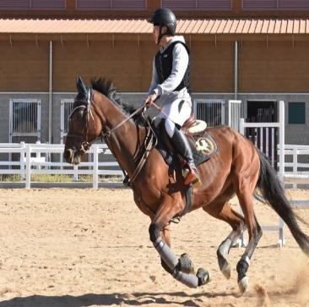

2024년 고등학교 교육과정 설명회
한국말산업고등학교
Korea Horse Industry High School

Slide 2
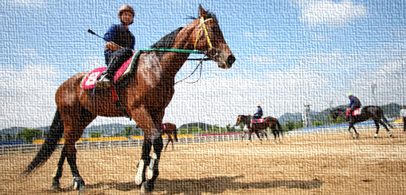

목차
Contents
01
말 산업 전망
02
말 관련 직업
03
한국말산업고등학교 소개

Slide 3
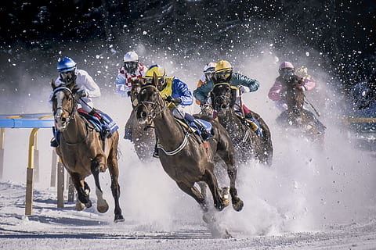
01
말 산업 전망
HORSE INDUSTRY

Slide 4
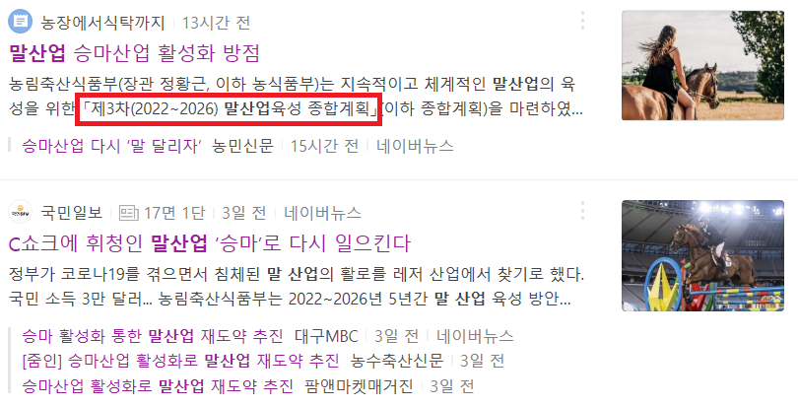
말 산업 전망

Slide 5
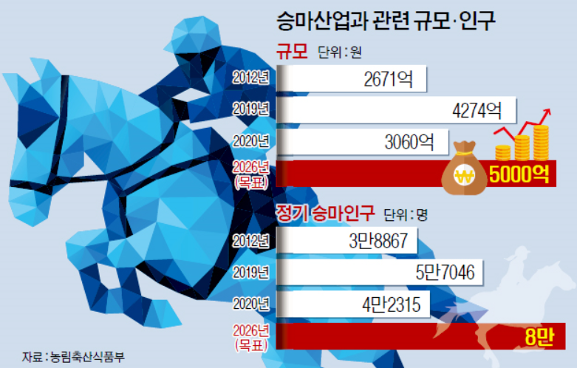
말 산업 전망
정부가 2026년까지 승마산업 규모를 5000억원, 관련 일자리를 9000명, 정기 승마인구를
8만 명으로 각각 확대한다. 농림축산식품부는
지속적이고 체계적인 말 산업 육성을 위해
‘제3차(2022∼2026년) 말 산업 육성 종합계획’을 마련했다고 6월30일 밝혔다. 종합계획은 말 산업 육성법에 따라 관련 정책 목표·기본방향을 설정하기 위해 5년마다 세우는 법정계획이다.

Slide 6
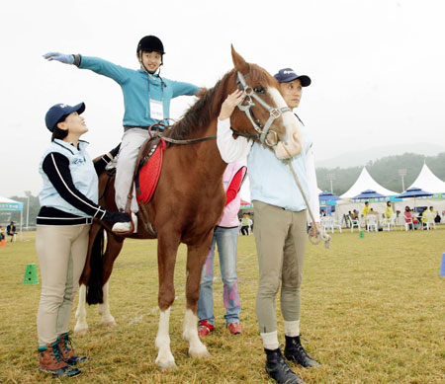
말 산업 전망
‘즐거운 말 문화’ 확산
단계별 승마대회 운영
학생 승마의 생활체육화
유소년 승마 지원
말 산업 가치 창출 확대
우수 씨수말 브랜드화
말산업 유통 부문의 활성화
말 활용처 발굴
말 산업 사회 공헌 강화
재활 승마 활성화
말 복지 향상을 위한 지침 제공
말 산업 전문가 양성 확대

Slide 7
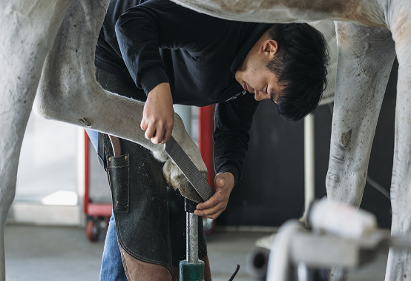
02
말 관련 직업
HORSE-RELATED JOBS

Slide 8
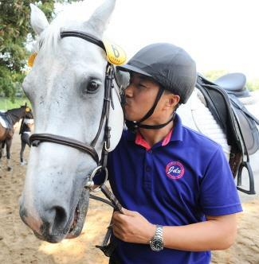
말 조련사
망아지를 경주마나 승용마로 훈련 시키는 직업
말에게 맞는 훈련 프로그램을 개발하고 운영
높은 취업률
자격 취득 이후 경주마ㆍ승용마 생산, 육성업체에서 육성 조련사로 활동
민간 승마장, 사료 업체 취업
연봉: 3,000 ~ 6,000만 원 이상까지 다양
취업
&
전망

Slide 9
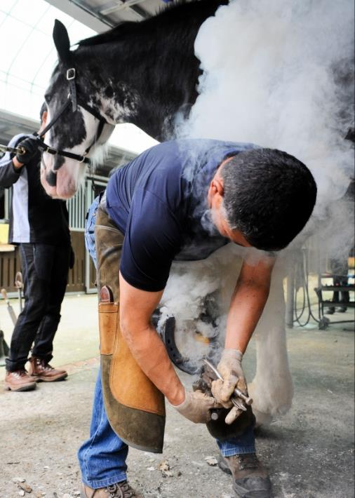
장제사
승마장이나 경마 시설에서 말 발굽 깎기,
편자 제작 등 장제 업무를 수행하는 직업
취업
&
전망
한국마사회와 같은 공공기관에 소속되어 근무하거나 개인 사업체 운영
연봉: 5,000만 원 ~ 1억 원 이상까지 다양

Slide 10
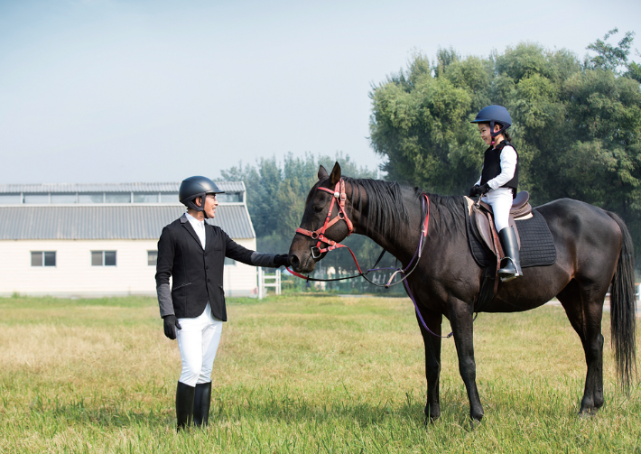
승마지도사
승마 시설 등에서 교육 대상자에게
승마 지도를 하는 전문 교관
취업
&
전망
민간 승마장 취업
승마 저변 확대로 향후 전문 교관 수요 증가가 전망됨.
연봉: 3,000만 원 ~ 6,000만 원 이상까지 다양

Slide 11
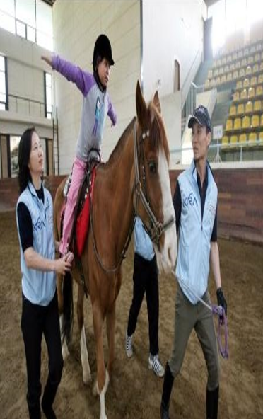
재활승마지도사
승마를 통해서 신체적, 정신적 어려움과
장애를 치료하도록 지도하는 업무를
수행하는 직업
취업
&
전망
한국마사회 승마힐링센터, 대구 승마힐링센터
민간 승마장 취업
향후 취업이 활발해질 것으로 전망되는 직종
연봉: 3,000만 원 ~ 6,000만 원 이상까지 다양

Slide 12
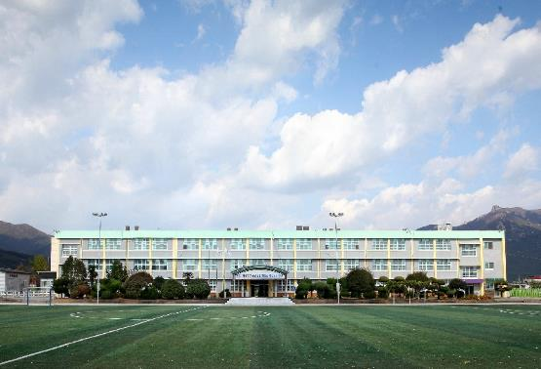
03
한국말산업고등학교 소개
KOREA HORSE INDUSTRY HIGH SCHOOL

Slide 13

한국말산업고등학교 학교 연혁
대덕종합
고등학교
개교
한국말산업고등학교
교명 변경
총 3학급
전교생
23명
2011. 7. 20.
2016. 9. 2.
1985. 3. 8.
2013. 3. 1.
2024. 7. 1.
말산업
전문인력
양성기관 지정
(농림축산식품부)
전남교육청
지원형
특성화고
지정

Slide 14
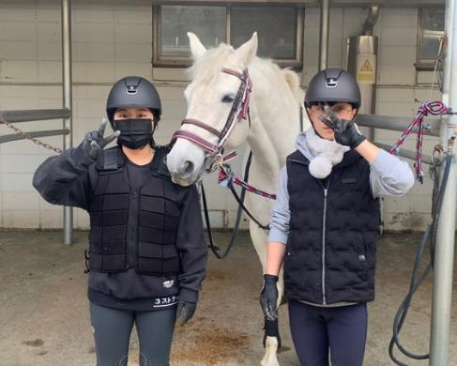
한국말산업고등학교 운영 사업
농림축산식품부 지정 말 산업 전문인력 양성기관
직업계고 학점제 선도학교(승마, 장제 수업)
교육기부 진로체험기관 인증(2016.~)
우수 학생 해외 연수 프로그램 운영
실무 중심 산학 협력 교육체계 구축, 취업률 제고

Slide 15
배움이 일터로 이어지는 교육과정
실무 중심 NCS 기반 교육과정 운영(자격증 취득 연계)
다양한 자격증 취득 가능
* 2023학년도 취득 현황
말조련사(1명)
장제사(2명)
재활승마지도사(1명)
축산기능사(21명)
승마지도사(4명)
말조련사
장제사
재활승마지도사
축산기능사
국가자격증
민간자격증
승마지도사

Slide 16
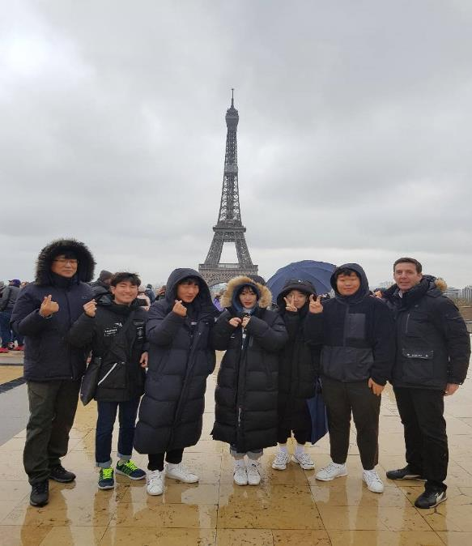
말 산업 선진국 글로벌 현장체험학습
▶ 대상: 우수학생 선발 10명 내외
▶ 방문 국가: 말 산업 분야 선진국
(프랑스, 호주 등)
▶ 기간: 약 2주 내외
▶ 주요 프로그램: 승마 연수,
말 산업 국제 박람회 참관,
문화체험
(에펠탑, 베르사유 궁전, 오르세 박물관 등)
* 2023년 연수기관: 프랑스 아하 드 자흐디(승마교관 전문 직업학교)

Slide 17
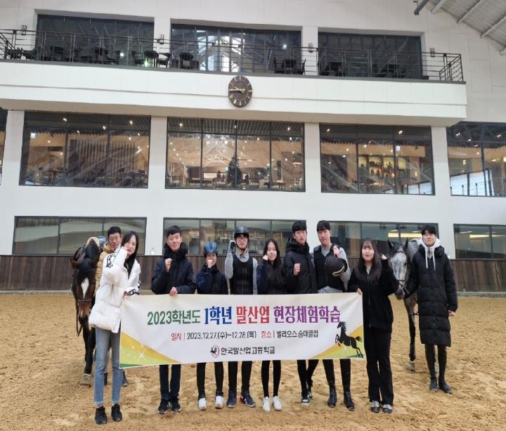
다양한 산학 연계 교육
▶ 실무중심 산학협력 교육 체계 구축
[ MOU 체결 업체 – 전국 50개 이상 업체 ]
▶ 한국 마사회와 연계 교육
- 양성기관 맞춤형 실습 교육(1~2주)
- 취업 지원(수시)
▶ 말 산업 현장 체험학습 실시
- 국내 유명 승마장(발리오스 승마클럽 등)

Slide 18
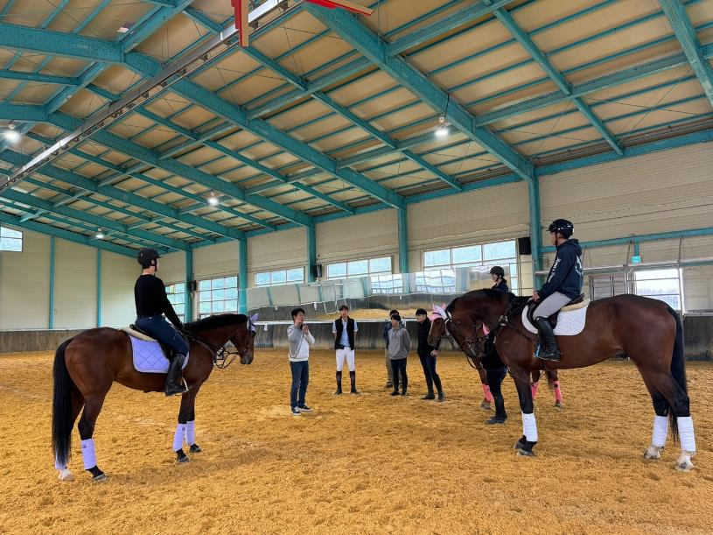
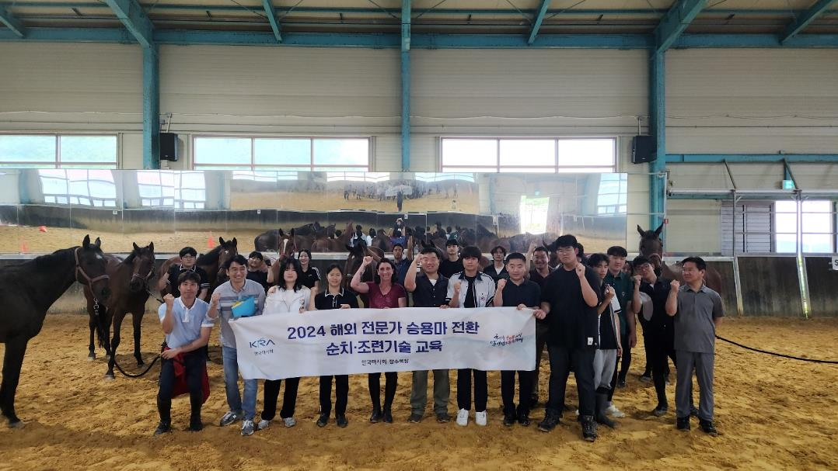
다양한 산학 연계 교육
산업체 우수 강사 전문 실기 교육
말 산업 취업 대비반 운영
말 산업 전문가 및 선취업 후학습 특강 등

Slide 19
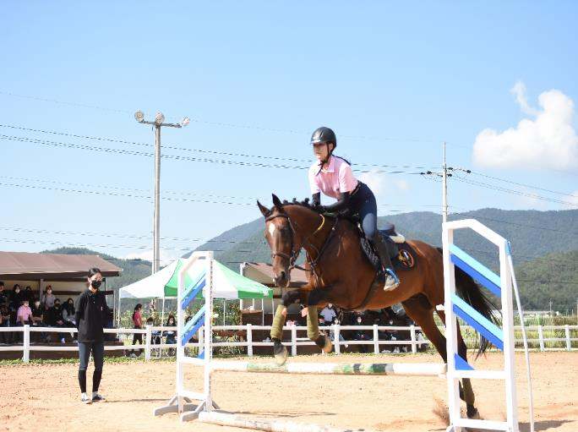
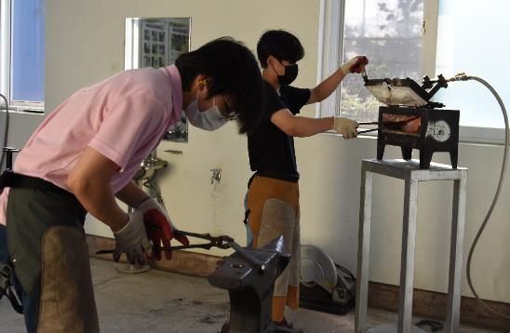
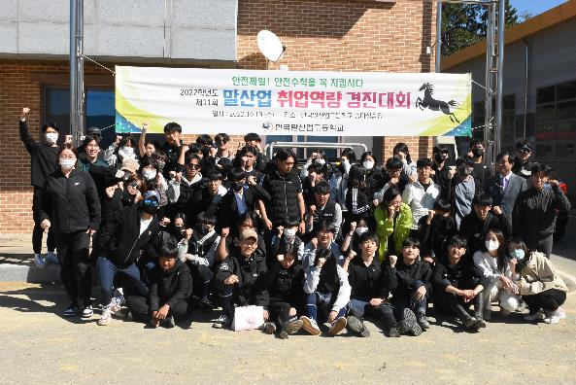
말 산업 취업역량 경진대회
연 1회 교내에서 개최
종목 – 마장마술
장애물 비월
장제
승마릴레이
골든벨 등
종목별 시상 및
생활기록부 기록

Slide 20
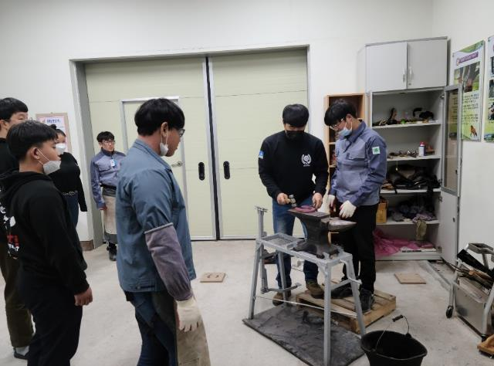
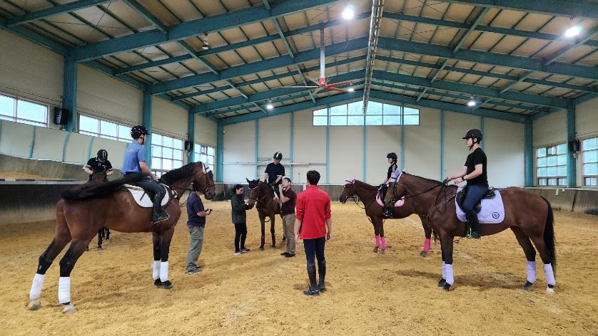
말 산업 관련 방과후학교 운영
장제
승마
대상: 전교생 중 희망학생
운영: 주중(저녁 시간)
활동: 3급 장제사 자격 취득 기술 연마
대상: 전교생 중 희망학생
운영: 주중(저녁 시간)
활동: 승마능력 연마 및 승마자격취득

Slide 21
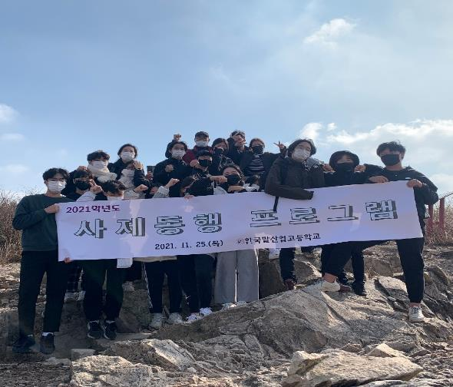
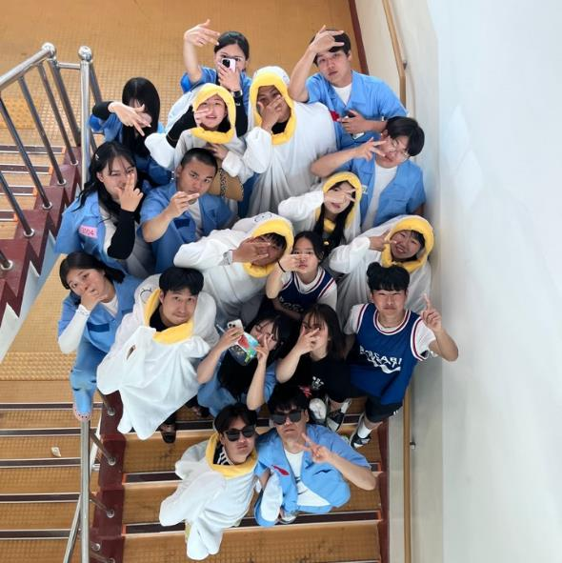
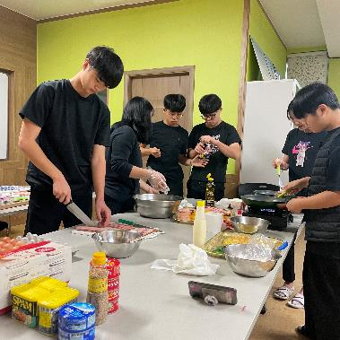
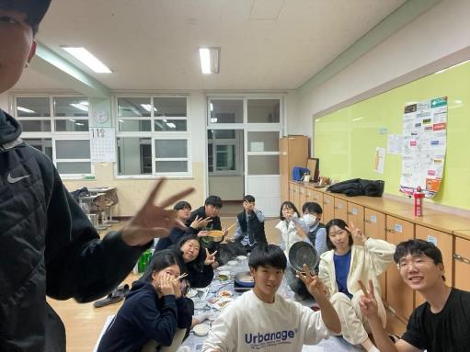
다양한 인성교육 프로그램 운영
1인 1악기 연주(밴드부)
사제동행 프로그램
예술강사 지원사업
흡연예방 선도학교 사업
다양한 학생자치회 활동

Slide 22
졸업 후 진로 및 진학
취업
한국마사회 2명
승마장 2명
진학
순천대 농업교육과
전남대 생물교육과
전남대 동물자원학부
성운대 말산업과
동신대 반려동물학과
제주한라대 마산업지원학과
세한대 간호학과
목포대 컴퓨터공학과
서영대 임상병리학과
중원대 운동레저학부
동강대 유아교육과
동의과학대 의류피부미용과

Slide 23
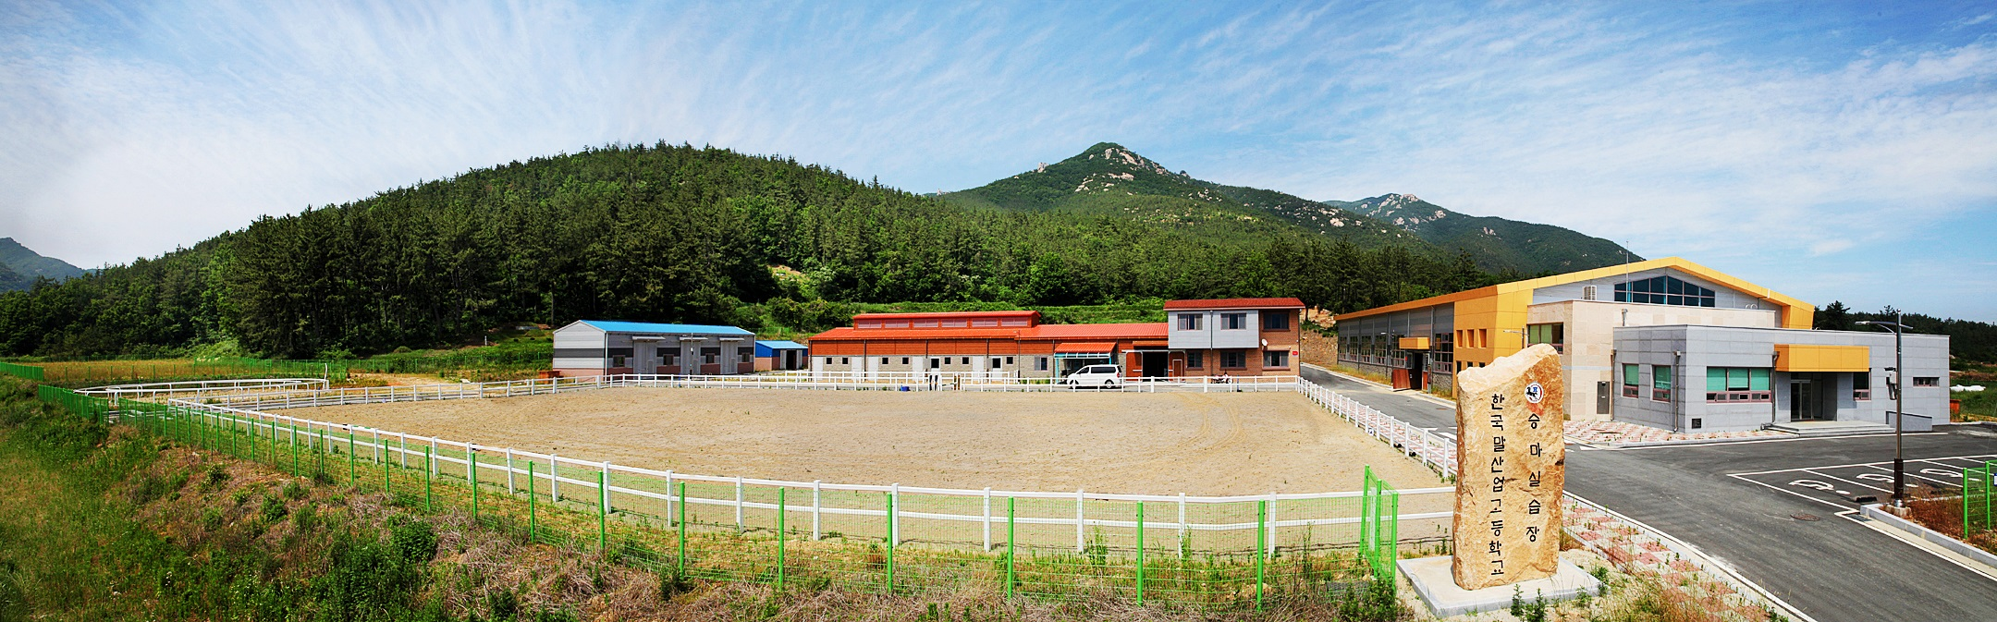
승마실습장
실내승마장1, 실외승마장1, 원형마장1, 마사2, 방목지2 등 1만 평

Slide 24
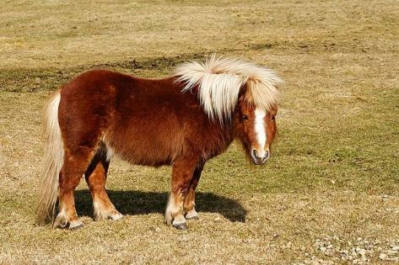
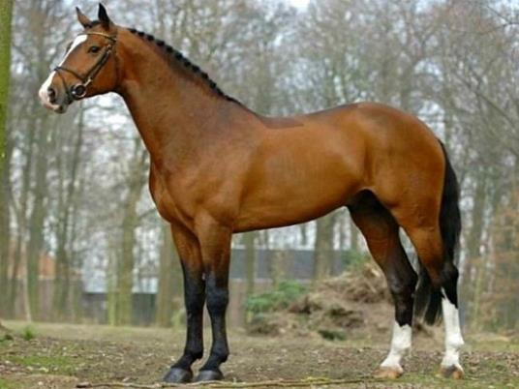
말 보유 현황
마 종 | 두 수 | 용도
더러브렛 | 11 | 기초 승용마, 장애물 비월
웜블러드 | 3 | 마장 마술, 장애물 비월
제주마 | 3 | 기초승용마
미니어쳐 | 1 | 관상
계 | 18

Slide 25
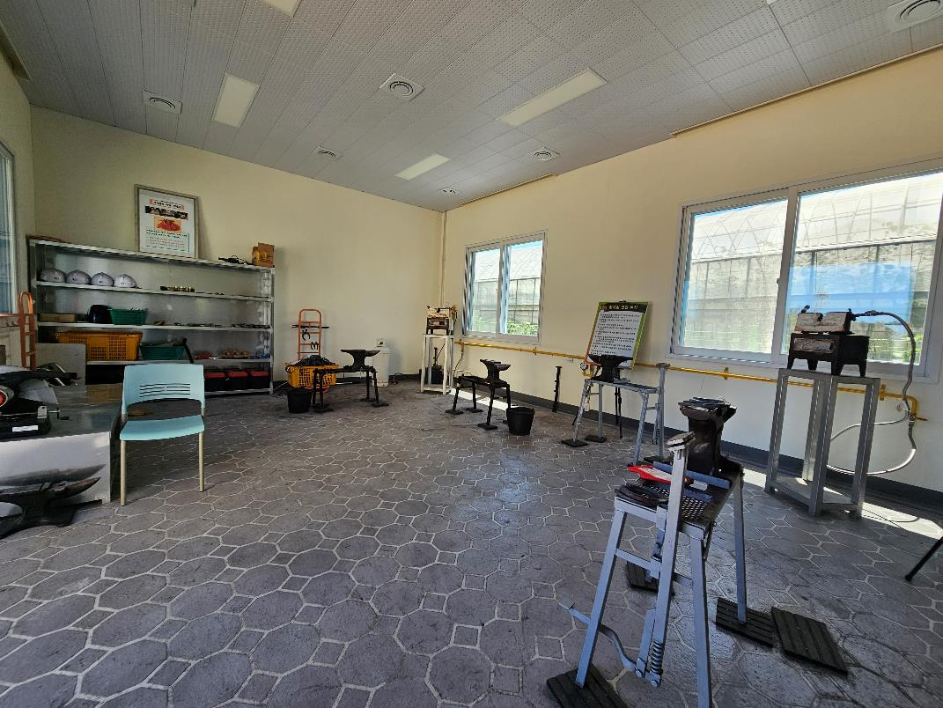
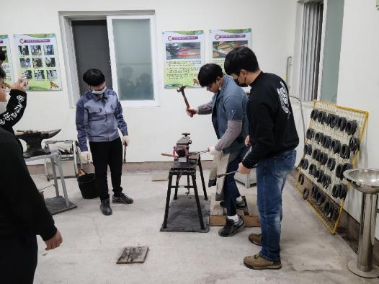
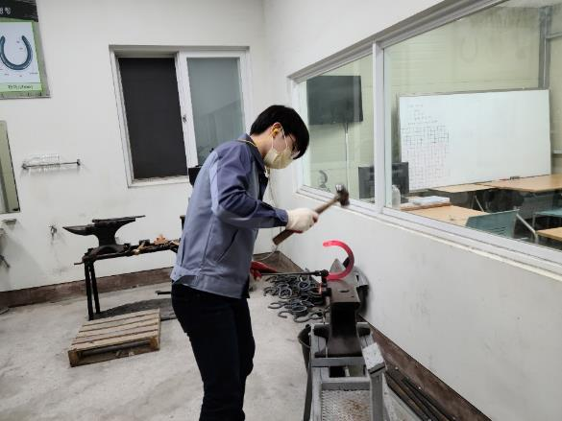
장제 실습실

Slide 26
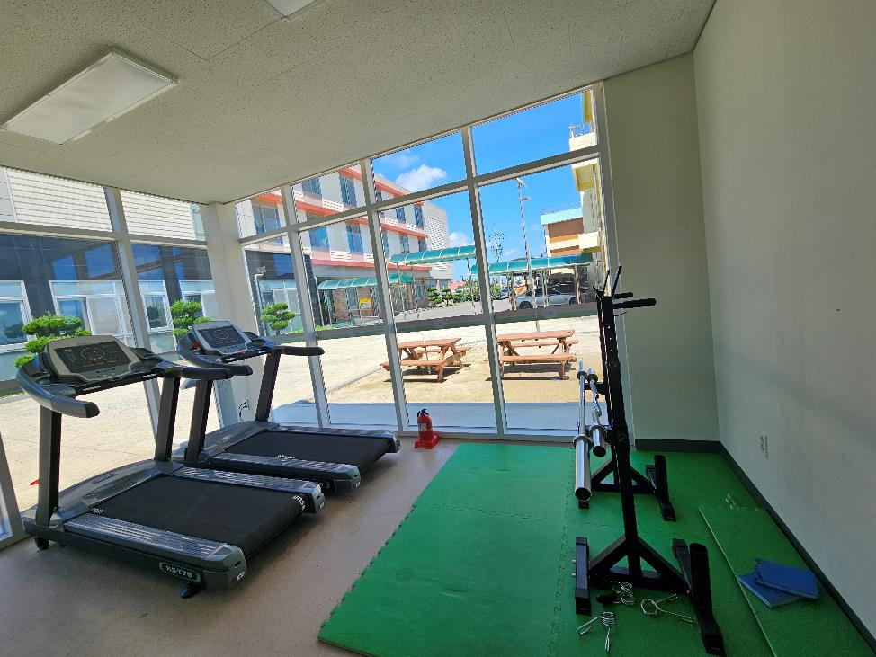
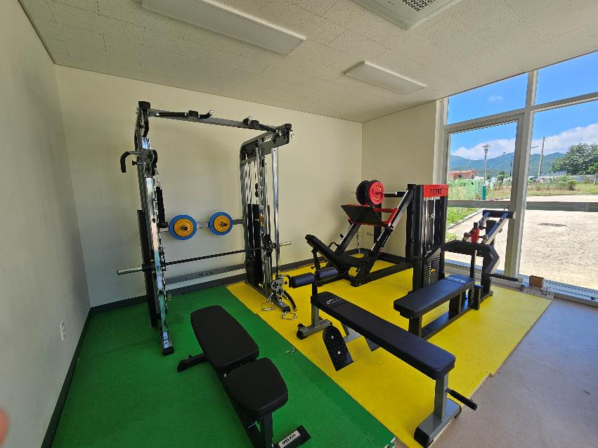
체력단련실

Slide 27
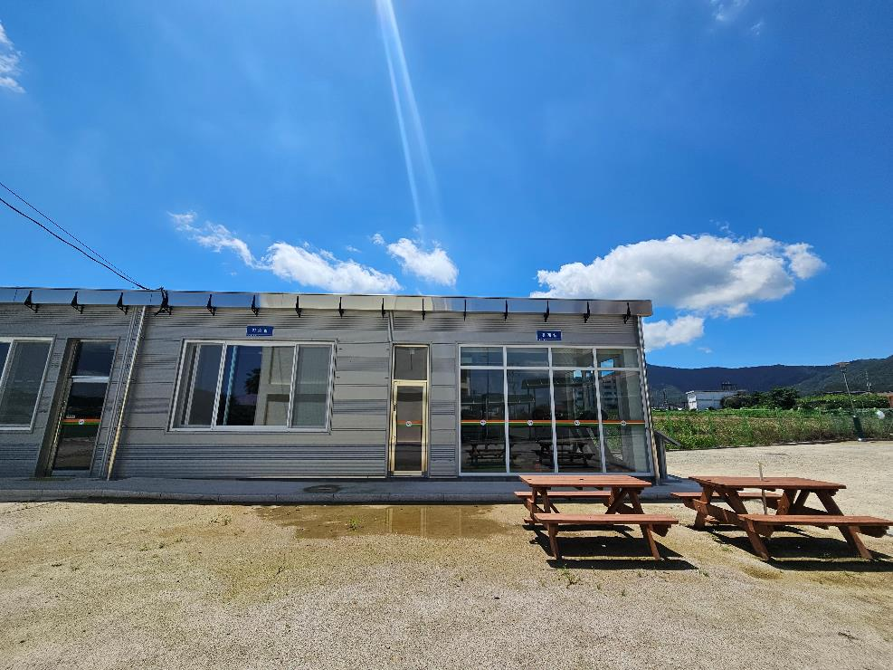
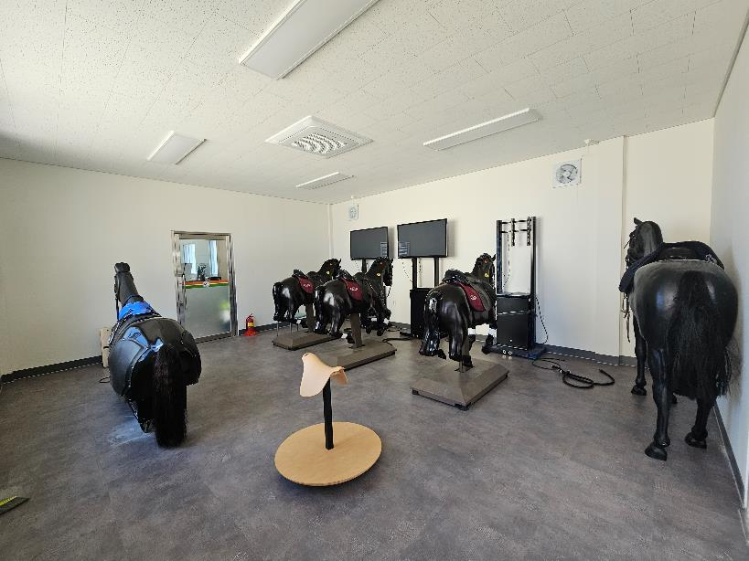
동물자원실습실

Slide 28
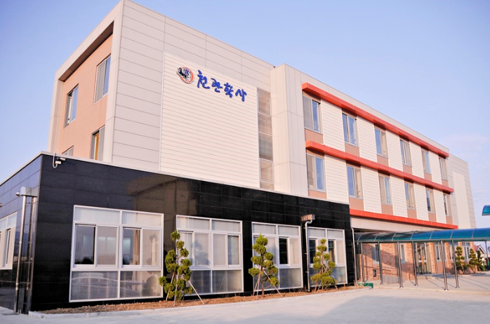
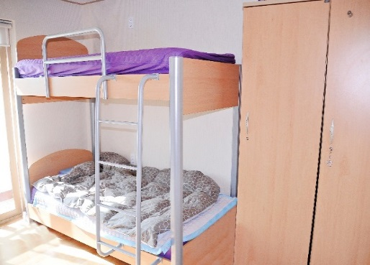
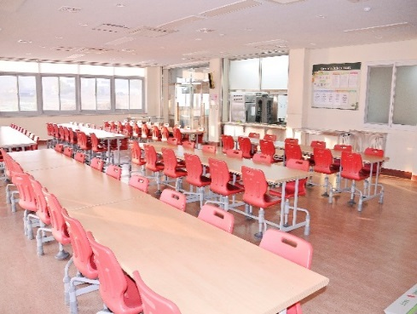
천관학사(기숙사)

Slide 29
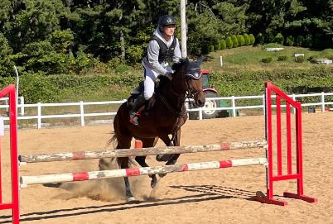
2024학년도 신입생 지원 및 혜택
신입생 전체 승마복 및 승마 부츠 지급(50만원 상당)
기숙사비 무료 및 급식비 50% 이상 지원
말산업 선진국 글로벌 현장체험학습 지원
각종 현장체험학습 활동 무료 지원(발리오스 승마클럽 등)
자격증 취득 비용 지원 및 장학금 지급(말 관련 자격증 등)

Slide 30
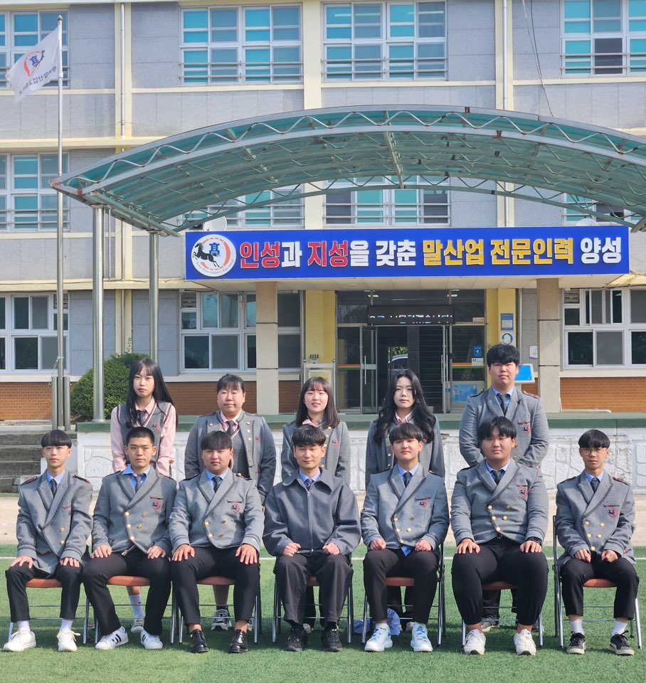
감사합니다.

